Slide 1
YouTube
Exploration des réactions (🤬,😑,🥰) des internautes sur des films visionnés
(Année de sortie des films de 1980-2019)

Slide 2
SOMMAIRE :
1) Quel est le nombre de films produits par Genre ?
2) Quel est le nombre de films produits Mois ?
3) Quels sont les 10 films ayant eût le plus de vote et de réactions positives (Année de sortie, Acteur, Directeur de Production, Compagnie de production, lieu de production) ?
4) Quels sont les 10 films ayant eût le plus de vote et de réactions négatives (Année de sortie, Acteur, Directeur de Production, Compagnie de production, lieu de production) ?
5) Quels sont les 10 Stars ayant joué le plus de films ?
6) Quels sont les 10 Directeurs (ajouter le nom de l’écrivain du film) ayant produit le plus de films ?
7) Quelles sont les 10 compagnies ayant réalisé le plus de films ?
8) Quel est le budget, Total, Maximum , Moyen , Minimum; pour la réalisation d’un film?
9) Quel est le film ayant eût le plus Grand Budget pour sa production, et quel est son nombre de vote, de réaction positive ?
10) Quel est le film ayant eût le Plus Petit Budget pour sa production, et quel est son nombre de vote, de réaction positive?

Slide 3
AVANT-PROPOS
Avant de commencer à répondre nos différents questions, nous voulons signaler que notre exploration se fera sur deux logiciels à savoir :
PgAmdin 4, qui utilise le SQL (Strucutred Query Language) où Langage informatique normalisé servant à exploiter des bases de données relationnelles.
Power Bi , qui est une solution d'analyse de données de Microsoft. Il permet de créer des visualisations de données personnalisées et interactives avec une interface suffisamment simple pour que les utilisateurs finaux créent leurs propres rapports et tableaux de bord. En un mot il permet d’avoir un aperçu de nos données sur des visuels .

Slide 4
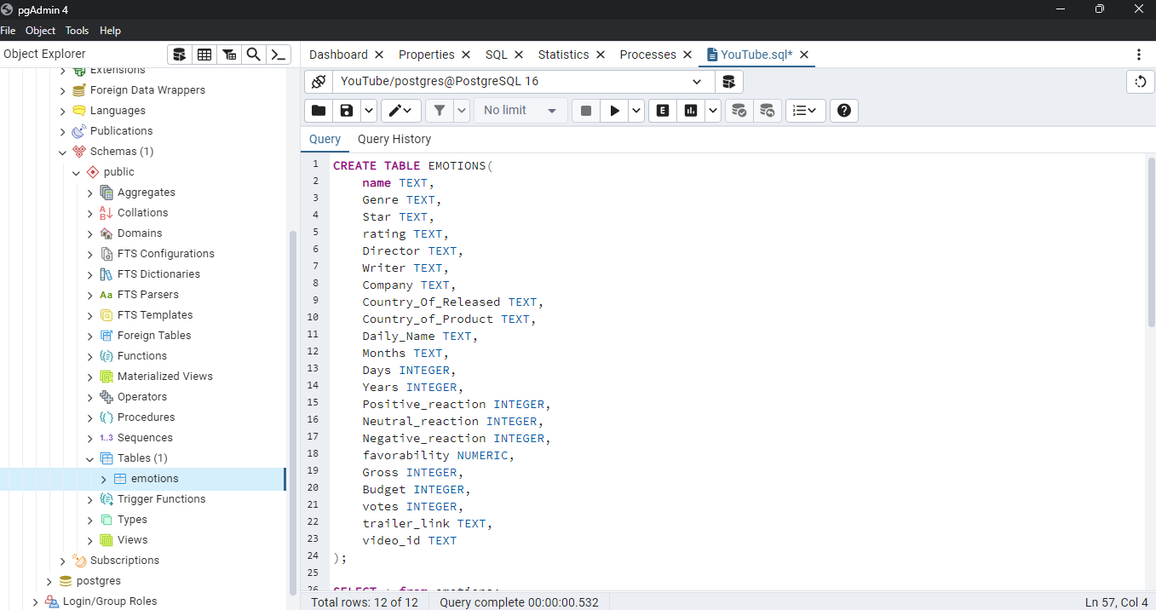
Création de la Table émotions

Slide 5
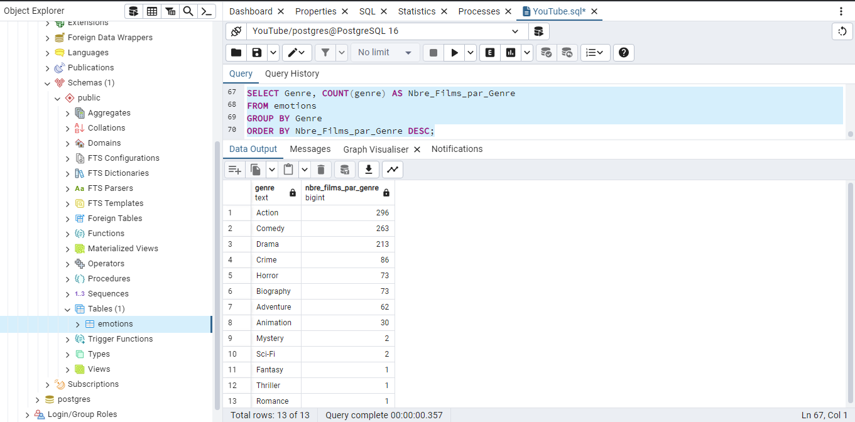
1) Quel est le nombre de films produits par Genre ?

Slide 6
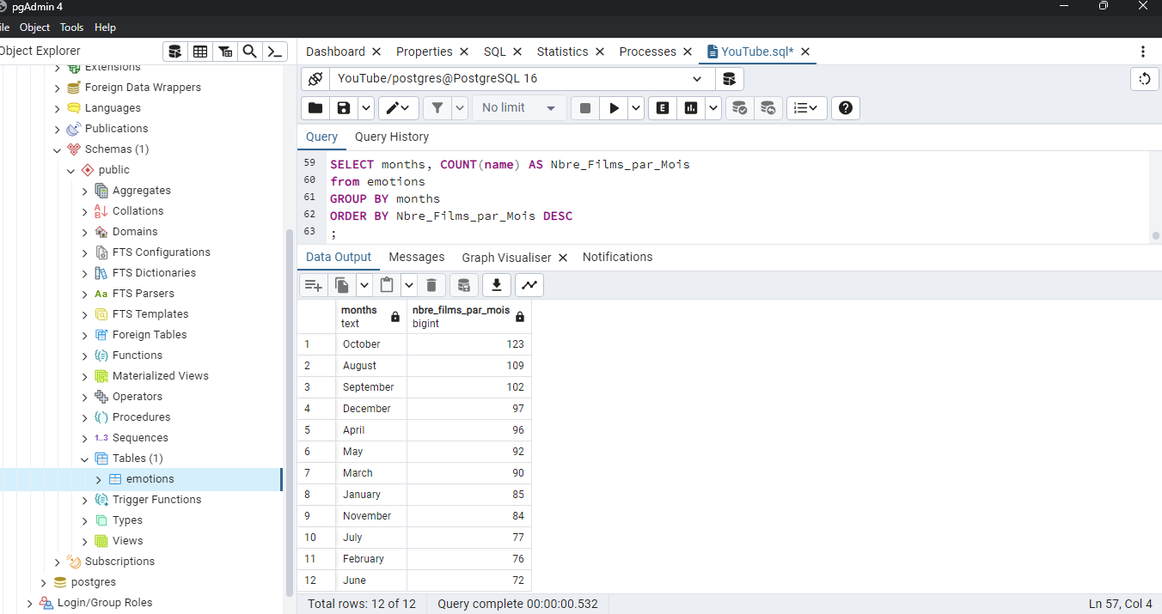
2) Quel est le nombre de films produits par Mois ?

Slide 7
Question de réflexion N°1
Est-ce que le nombre de votes induit des réactions positives considérables ?
Dans les deux slides qui suivent, nous présenterons:
Dans un premier Temps le nombre réaction positive, en fonction du nombre de vote;
Et dans ensuite le cas inverse Nombre de vote, en fonction du nombre de réaction positive

Slide 8
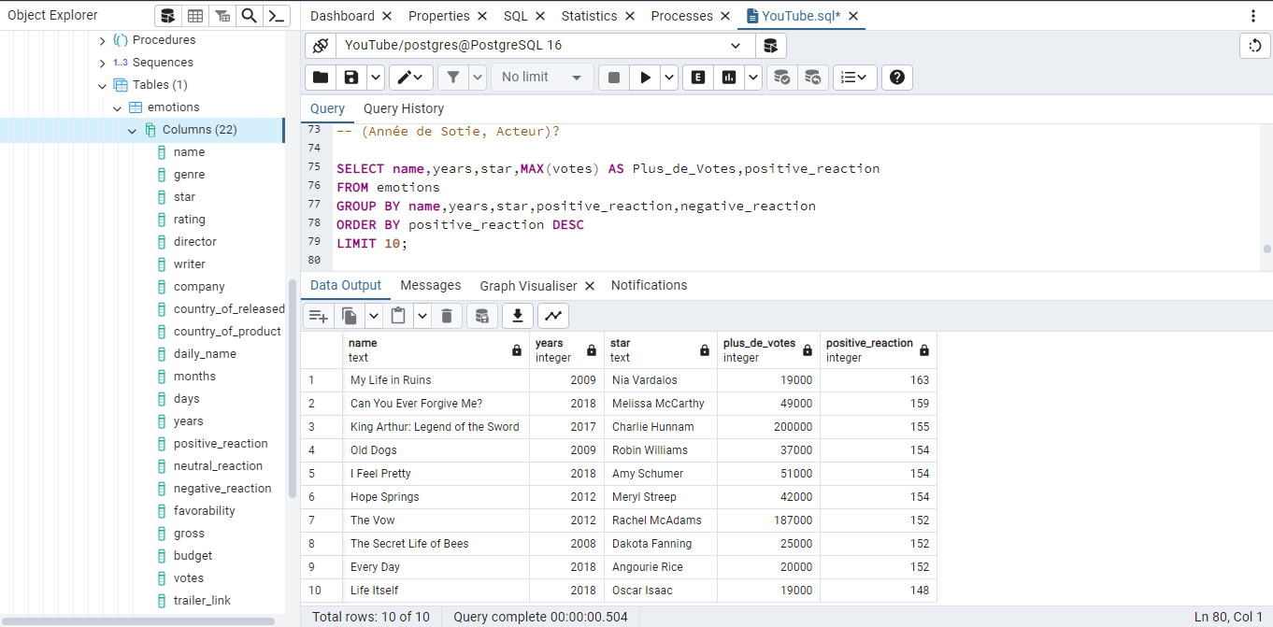
3) Quels sont les 10 films ayant eût le plus de vote, et de réactions positives : réactions positives par aux nombres de votes.

Slide 9
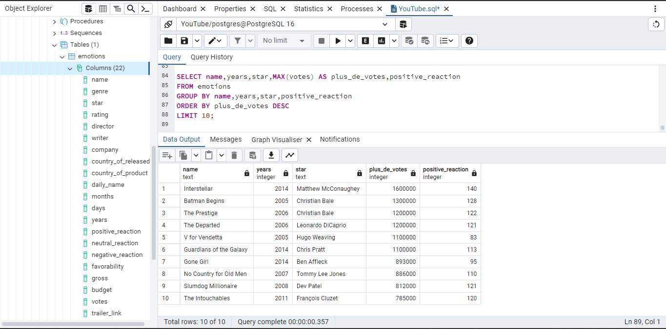
3) Quels sont les 10 films ayant eût le plus de vote, et de réactions positives : nombre de votes par rapport aux réactions positives.

Slide 10
Réponse à la question de réflexion N°1
Est-ce que le nombre de votes induit des réactions positives considérables ?
Dans les deux slides qui suivent, nous présenterons:
Dans un premier Temps le nombre réaction positive, en fonction du nombre de vote;
Et dans ensuite le cas inverse Nombre de vote, en fonction du nombre de réaction positive
Nous avons 163 réactions positives sur 19 000 votes soit 0,86% de votes contre 140 réactions positives sur 1 600 000 de votes, soit 0,00875% de votes.
Nous pouvons implicitement déduire qu’un film pourrait être plus captivant en fonction du nombre de réactions positives, car le nombre de votes n’induit pas forcement une appréciation positive pour les internautes.

Slide 11
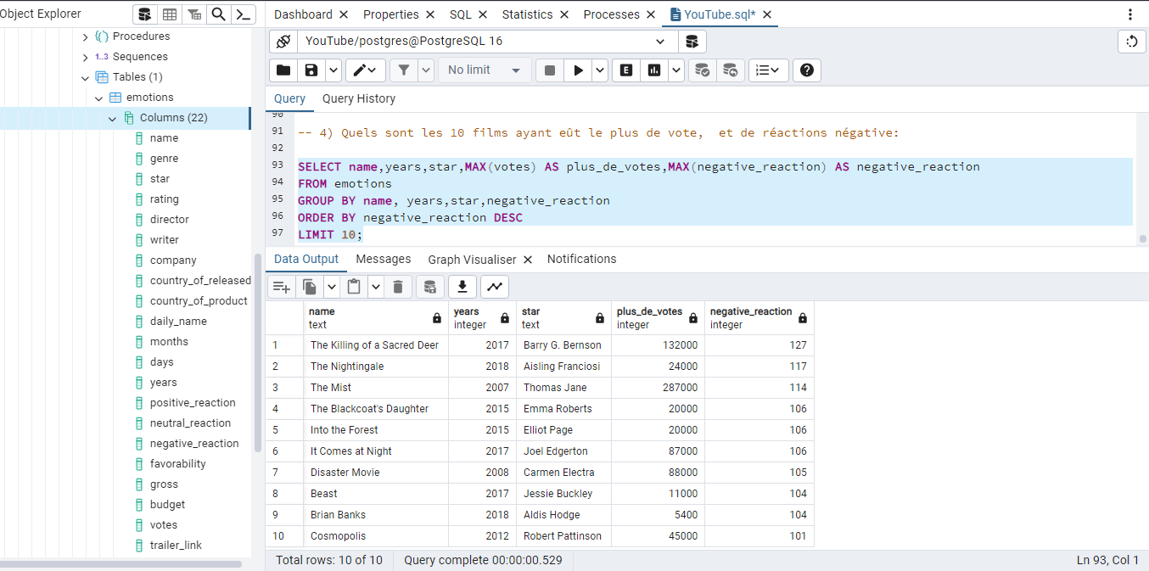
4) Quels sont les 10 films ayant eût le plus de votes, et de réactions négatives

Slide 12
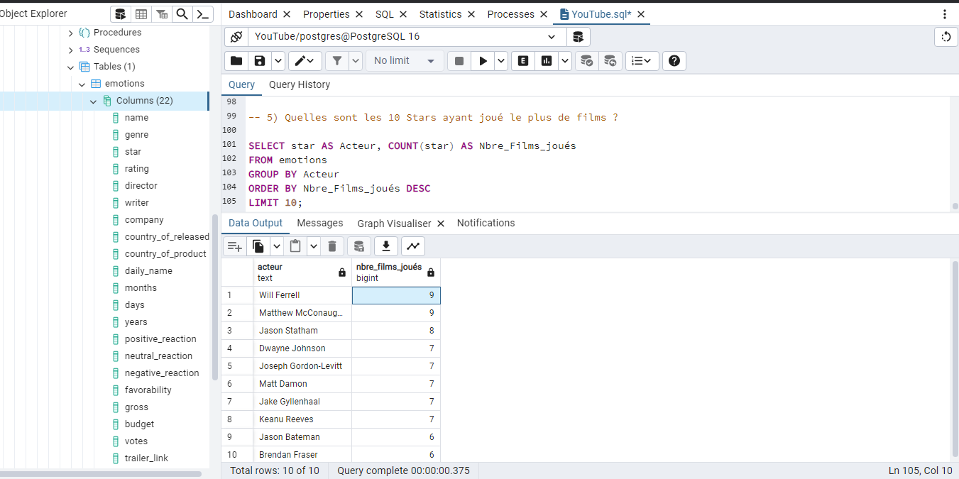
5) Quelles sont les 10 Stars ayant joué le plus de films ?

Slide 13
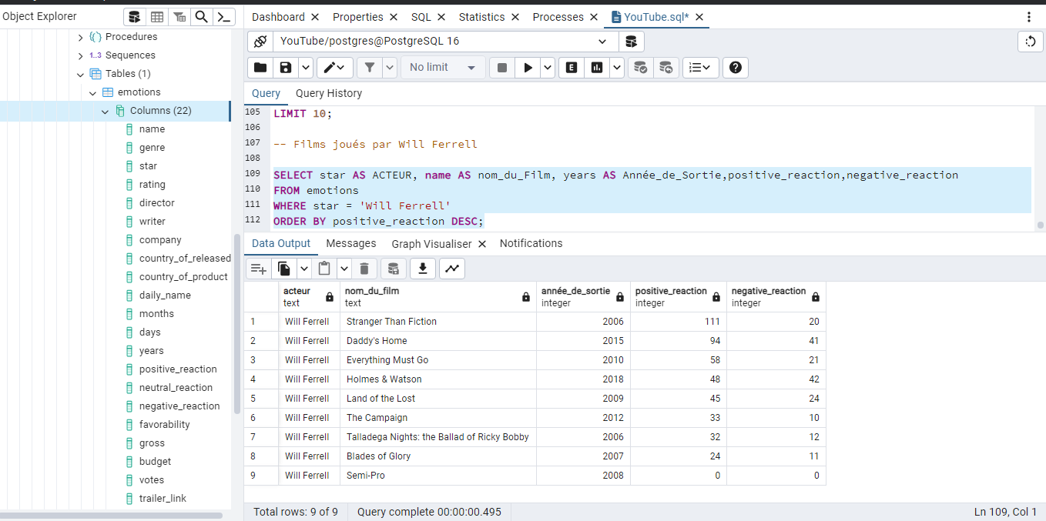
Bonus: Films joués par Will Ferrell

Slide 14
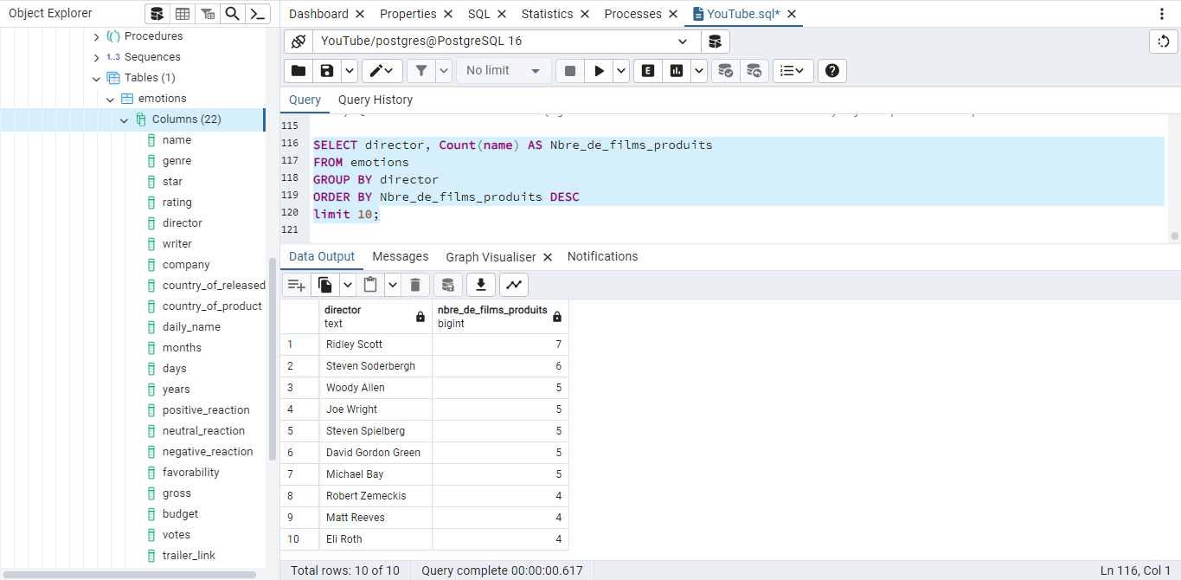
6) Quels sont 10 Directeurs ayant produit le plus de films ?

Slide 15
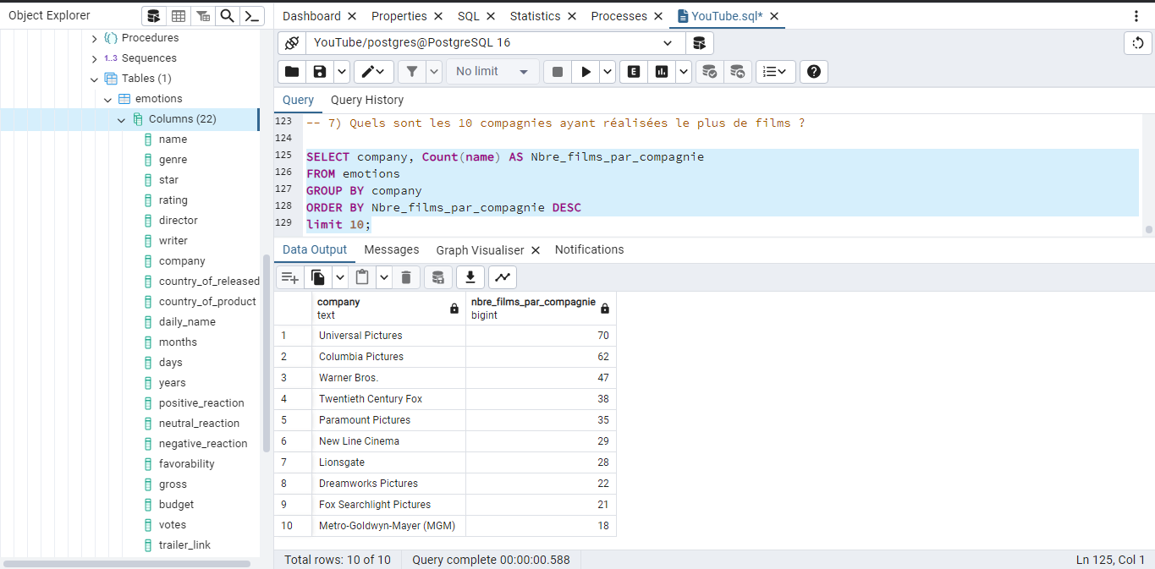
7) Quels sont les 10 compagnies ayant réalisées le plus de films ?

Slide 16
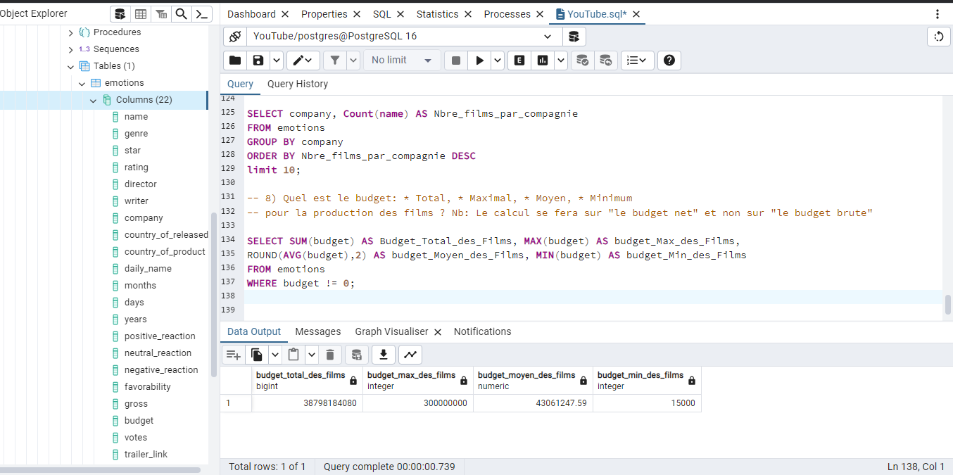
8) Quel est le budget: Total, Maximal, Moyen, Minimum pour la production des films ? Nb: Le calcul se fera sur "le budget net" et non sur "le budget brute"

Slide 17
BONUS: Question de réflexion N°2
Le budget alloué à la production d’un fim serait-il un facteur qui incitant les internautes, à réagir de façon positive ?
Si le budget n’est pas un élément déterminant, quel est l’élément qui remplace le budget dans ce cas ?

Slide 18
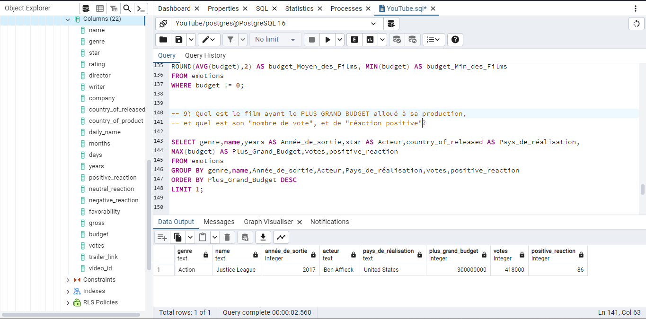
10-a) Quel est le film ayant le PLUS GRAND BUDGET alloué à sa production, et quel est son "nombre de vote", et de "réaction positive" ?

Slide 19
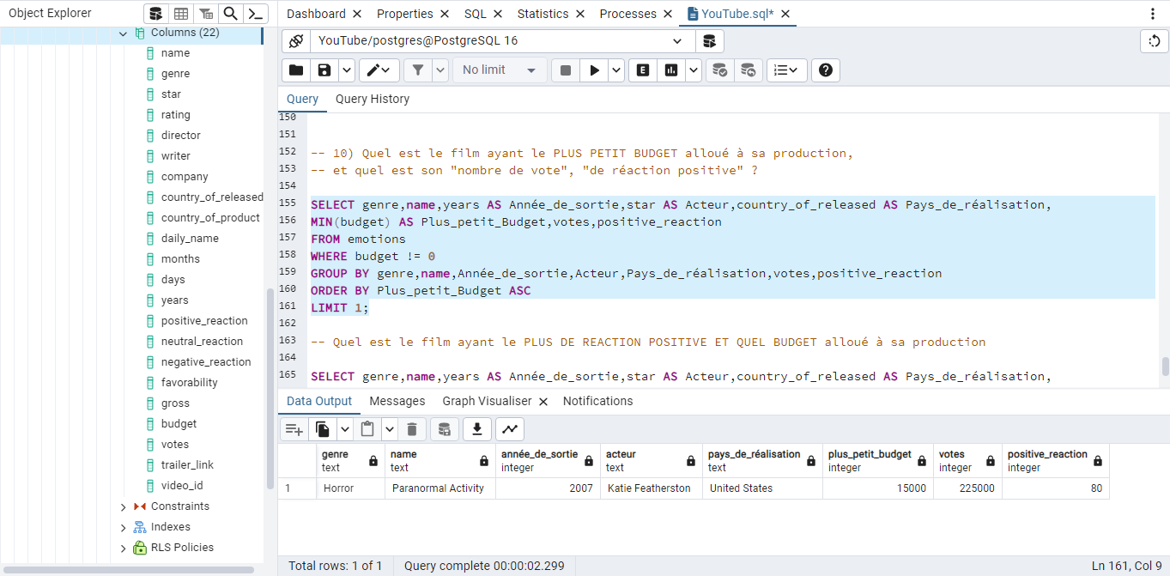
10-b) Quel est le film ayant le PLUS PETIT BUDGET alloué à sa production, et quel est son "nombre de vote", et de "réaction positive" ?

Slide 20
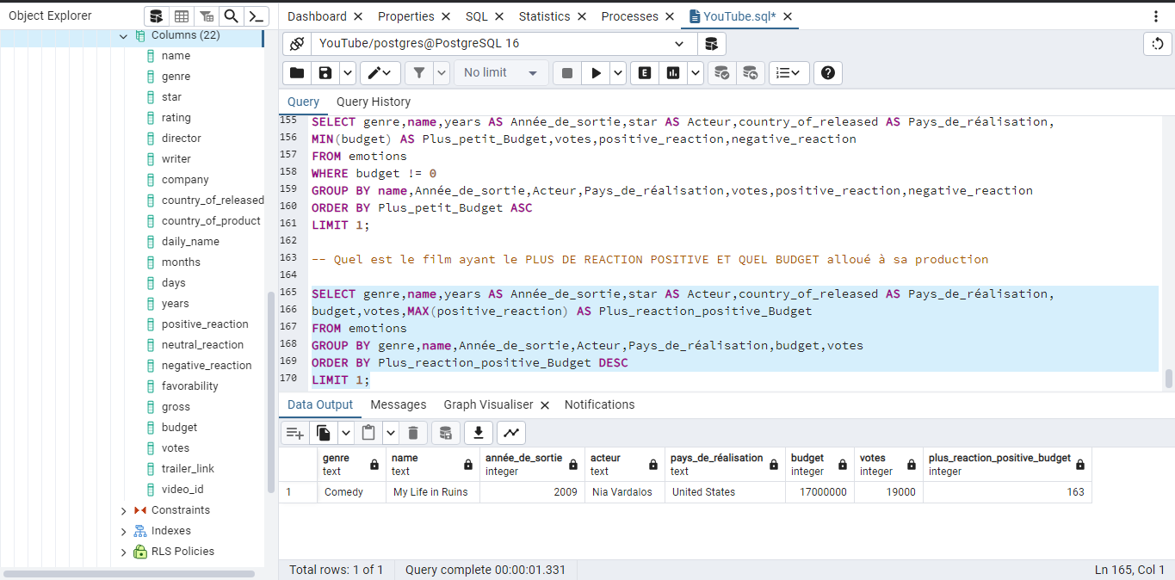
10-c) Quel est le film ayant le PLUS DE REACTION POSITIVE ET LE BUDGET alloué à sa production

Slide 21
BONUS: Réponse à la question de réflexion N°2
Des 03 slides qui précèdent, nous avons :
Pour un Budget Maximum de 300 000 000 $, nous avons 418 000 votes et 86 réactions positives Catégorie film d’Action.
Pour un Budget Minimum de 15 000 $, nous avons 225 000 votes et 80 réactions positives Catégorie film d’Horreur.
Pour un Maximum de réaction sur l’ensemble de notre base, nous avons un Budget de 17 000 000 $, avec 19 000 votes et 163 réactions, Catégorie film de Comédie.
Nous constatons que le budget alloué à la production d’un film, a un rôle peu significatif, car les internautes sont plus attirés par des films qui leur donne la joie de vivre (film de comédie), ensuite par ceux qui leur donne des sensations fortes (film d’horreur), et enfin ceux qui éveille leur imagination (Film d’Action).

Slide 22
SYNTHESE
Arrivé au terme de notre analyse, nous pouvons dire que:
Les films ayant le plus d’effet, ne sont pas ceux qui ont forcément le plus de votes car les réactions positives ne suivent pas directement les votes;
Les films les plus appréciés ne sont pas ceux qui ont forcément le plus Grand Budget de production, mais plutôt ceux qui réveille les émotions (Joie, Tristesse), des internautes.

Slide 23
THANK FOR YOUR ATTENTION !!!

Slide 24
YouTube
END !!! 👋👋👋

